Slide 1
Настройка параметров безопасности и обновления Windows

Slide 2
Настройка безопасности Windows Vista
Любую атаку гораздо проще начинать именно с клиентского рабочего места — ведь основное внимание в вопросах защиты традиционно уделяется серверам локальных сетей.
Итак, вы решили установить Windows Vista Ultimate. Как это сделать правильно? На этот вопрос большинство читателей просто усмехнется: а что здесь можно придумать нового? Вставил DVD-R, загрузился и дальше отвечай на вопросы. Однако так ли все просто?
Действительно, процесс установки достаточно прост, однако после этого нужно выполнить следующие шаги:
1. Инсталлировать антивирус.
2. После установки и настройки антивируса выйти в Интернет и обновить антивирусные базы.
3. Установить необходимые обновления ОС.
4. Настроить операционную систему.
Напоминаем, что в Windows Vista брандмауэр включен по умолчанию.
А зачем вообще нужен антивирус, ведь в состав Windows Vista входит программа защитник Windows (Windows Defender) .Рассмотрим работу данного ПО подробнее.

Slide 3
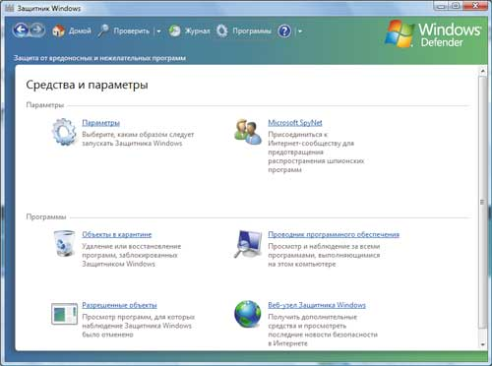

Slide 4
При работе в Интернете во время инсталляции стороннего ПО с CD-ROM, DVD-ROM или другого съемного носителя может произойти заражение компьютера вредоносным ПО — malware (spyware).
Windows Defender предполагает три способа предотвращения заражения компьютера шпионским и другим вредоносным ПО:
* защита в реальном времени — при попытке инсталляции или несанкционированного запуска вредоносного ПО Windows Defender оповестит пользователя о несанкционированных действиях. Кроме того, уведомление будет отправлено пользователю, если какая-то программа попытается изменить важные параметры Windows;
* сообщество SpyNet — в сетевом сообществе SpyNet вы можете узнать отзывы других пользователей о работе программ, которые не являются заведомо вредоносными, что поможет вам определиться, стоит ли разрешать их запуск на своем компьютере;
* параметры сканирования — Windows Defender можно использовать для поиска шпионского и другого нежелательного ПО, которое могло быть установлено на компьютере, для планирования регулярных проверок и автоматического удаления вредоносных программ, обнаруженных во время проверки.

Slide 5
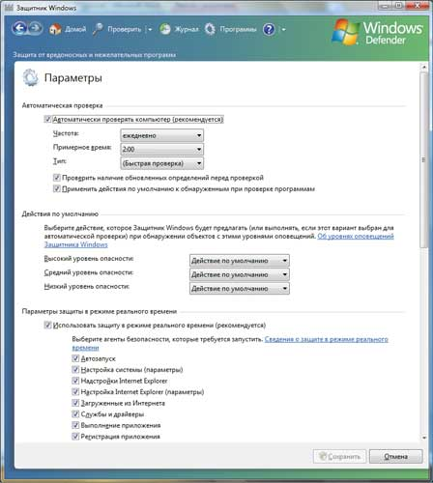
Параметры Windows Defender можно просмотреть и настроить с помощью редактора объектов групповой политики

Slide 6
Для безопасной работы ОС Windows Vista наличие специализированного антивирусного ПО либо от Microsoft, либо от третьих фирм-производителей является сегодня обязательным!
Восстановление системных файлов может оказаться полезной функцией, если ваш компьютер применяется не только для выполнения ресурсоемких задач типа игр. Поэтому лучше оставить данный пункт включенным. В этом случае компьютер периодически создает слепки критичных системных файлов (файлы реестра, база данных, профили пользователей и т.д.) и сохраняет их как точку отката. Если какое-либо приложение «снесет» вашу систему или что-то важное будет испорчено, то вы можете вернуть компьютер в состояние точки отката.
Точки отката автоматически создаются службой Восстановления системы (System Restore) при возникновении некоторых ситуаций типа установки нового приложения, обновления Windows, установки неподписанного драйвера и т.д. Кроме того, точки отката можно создавать и вручную, воспользовавшись следующим путем: Панель управления -> Система -> Дополнительные параметры системы -> Защита системы -> Создать

Slide 7
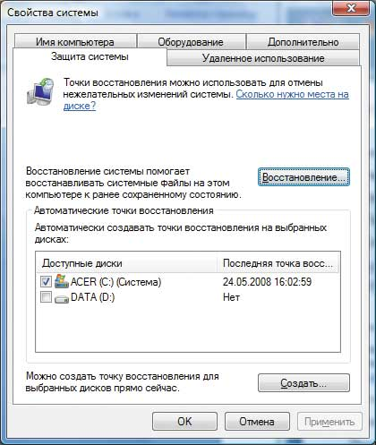

Slide 8
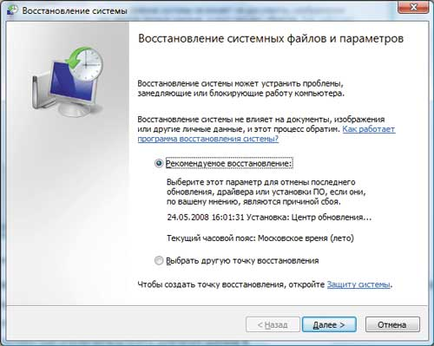
В дальнейшем восстановить состояние системы можно тем же путем, но нажав клавишу Восстановление — в результате будет запущен Мастер восстановления

Slide 9
Автоматическая очистка диска
Для очистки жесткого диска от ненужных файлов используется программа cleanmgr.exe.
При помощи программы «Очистка диска» удобно удалять ненужные файлы и освобождать пространство на жестком диске компьютера. Работа программы может быть задана по расписанию, создаваемому при помощи планировщика заданий. При запуске программы «Очистка диска» по расписанию программа откроется и будет ожидать выбора вариантов пользователем перед удалением файлов с компьютера.
1. Запустите планировщик заданий
2. В меню Действие выберите пункт Создать простую задачу.
3. Введите имя задания и при необходимости описание, затем нажмите кнопку Далее.
4. Чтобы выбрать регулярное расписание, нажмите Ежедневно, Еженедельно, Ежемесячно или Однократно, а затем нажмите кнопку Далее.
5. Задайте нужное расписание и нажмите кнопку Далее.
6. Щелкните элемент Запустить программу и нажмите кнопку Далее.
7. Нажмите кнопку Обзор, введите cleanmgr.exe в поле Имя файла, нажмите кнопку Открыть, а затем — кнопку Далее.
8. Нажмите кнопку Готово.

Slide 10
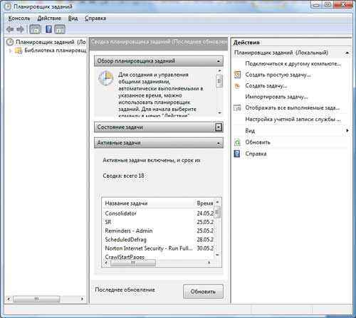

Slide 11
DOS и версии Windows (за исключением NT) мало заботились об оптимизации своих файловых систем. Когда пользователь устанавливает и удаляет программы, то в различных областях дискового пространства появляются «дыры». В итоге свободные места не расположены подряд, а разбросаны по всему диску. При заполнении свободного пространства файлы также оказываются разбросанными по нескольким секторам, что сильно снижает производительность — при обращении к файлу диск вынужден читать не один последовательный участок, а несколько фрагментов, произвольно разбросанных по диску.
Регулярная дефрагментация
В NT-версиях Windows, использующих файловую систему NTFS, применяются особые меры для сохранения целостности дискового пространства, но фрагментация все равно происходит. Поэтому вы должны регулярно дефрагментировать ваш жесткий диск, причем регулярность зависит от характера вашей деятельности на компьютере. Если вы часто устанавливаете и удаляете программы или постоянно создаете, перемещаете либо удаляете файлы, то должны раз в неделю выполнять дефрагментацию. Если же вы долгое время используете одни и те же приложения, но при этом не слишком часто перемещаете файлы, промежуток между дефрагментациями можно увеличить до одного месяца.
Для выполнения дефрагментации необходимо открыть окно Мой компьютер, выбрать жесткий диск, нажатием правой клавиши мыши из контекстного меню выбрать Свойства -> Сервис -> Выполнить дефрагментацию. Появится окно, в котором вы можете либо запустить дефрагментацию, либо настроить режим ее проведения.

Slide 12
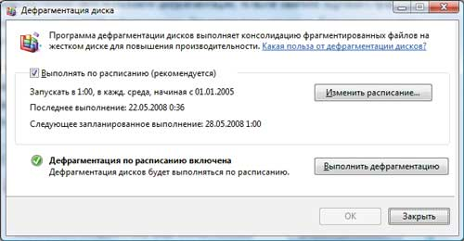

Slide 13
Конструктор шаблонов безопасности
Шаблоны безопасности представляют собой текстовые файлы. Для изменения таких файлов применяется оснастка шаблонов безопасности из состава MMC или текстовый редактор (например, программа «Блокнот»). Однако лучше воспользоваться оснасткой Security Templates консоли Microsoft Management Console (MMC). Для этого в командной строке нужно ввести mmc, a в этой консоли выбрать меню Консоль — Добавить или удалить оснастку. В диалоговом окне Добавление или удаление оснастки выбрать Шаблоны безопасности и нажать на кнопку Добавить

Slide 14
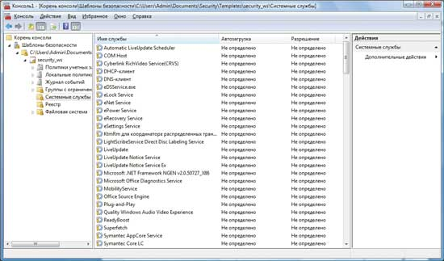

Slide 15
Устанавливаем и настраиваем Windows Server Update Services
В компьютерной сети любого масштаба обновление всех программных продуктов без специального средства будет занимать значительную часть вашего рабочего времени. Внедрение службы управления этим процессом освободит ваше время для решения других задач, облегчит отслеживание выхода новых версий программ, позволит своевременно устанавливать обновления и, как следствие, повысит уровень безопасности информационной системы вашей компании.
Для установки WSUS файловая система сервера должна соответствовать следующим требованиям:
* системный раздел и раздел, предназначенный для установки WSUS, должны быть отформатированы в файловой системе NTFS;
* для системного раздела требуется не менее 1 Гб свободного пространства;
* необходимо не менее 6 Гб свободного пространства на диске, где хранятся данные WSUS; рекомендуется 30 Гб;
* необходимо не менее 2 Гб свободного пространства на диске, куда программой установки WSUS устанавливается Windows SQL Server 2000 Desktop Engine (WMSDE).

Slide 16
Установку WSUS могут выполнить только члены локальной группы «Администраторы». Размер дистрибутива WSUS – около 125 МБ. Для запуска мастера установки необходимо выполнить файл WSUSSetup.exe.
После принятия лицензионного соглашения вам будет предложено выбрать источник обновлений клиентских компьютеров: либо они будут храниться локально на сервере, либо каждый раз по запросу клиента будут загружаться с узла Microsoft Update. Гораздо рациональнее представляется хранить обновления локально. Во-первых, в этом случае уменьшаются затраты на интернет-трафик. Во-вторых, клиентские компьютеры будут обновляться быстрее. В любом случае при желании эту настройку вы сможете позже изменить.
В следующем окне необходимо выбрать параметры базы данных: можно установить WMSDE вместе с WSUS или использовать существующий Microsoft SQL Server 2000. Поскольку WMSDE входит в состав дистрибутива WSUS и является бесплатным продуктом, вряд ли найдутся причины отказаться от его установки.
Следующее окно позволяет выбрать веб-узел для использования сервером WSUS. Microsoft рекомендует использовать существующий веб-узел IIS по умолчанию и 80й порт. Если этот порт уже занят, потребуется создать отдельный узел IIS (специально для WSUS), работающий по настраиваемому порту.

Slide 17
Теперь мы выполним первоначальную настройку сервера WSUS: создадим группу компьютеров, на которых будем тестировать обновления, установим параметры синхронизации и автоматического одобрения. А затем с помощью групповых политик настроим службу автоматического обновления клиентских компьютеров.
Важным моментом в настройке WSUS является создание групп компьютеров. Хорошей практикой является тестирование вновь полученных с узла Microsoft Update обновлений на небольшой группе типичных для сети компьютеров. Затем в случае успешного функционирования тестовых компьютеров в течение некоторого времени, распространение обновлений на остальные компьютеры сети.
Для начала нужно настроить способ назначения компьютеров в группы: либо они будут добавляться в группы со стороны сервера (т.е. вручную через консоль WSUS), либо со стороны клиента (т.е. с помощью групповых политик или настроек реестра Windows).
Для этого откроем страницу «Параметры компьютеров», щелкнув по ссылке «Параметры» в верхней части консоли администрирования WSUS, затем «Параметры компьютеров». На открывшейся странице можно выбрать способ назначения компьютеров в группы. Если сеть небольшая и количество групп WSUS невелико, можно оставить значение по умолчанию. (Использовать задание «Переместить компьютеры» в Windows Server Update Services.)

Slide 18
Для создания группы необходимо щелкнуть по ссылке «Компьютеры» в консоли администрирования WSUS. Затем на открывшейся странице нажать на ссылку «Создать группу компьютеров» и ввести ее имя. В нашем случае назовем группу Тест. В нее необходимо включить несколько типичных по конфигурации компьютеров, находящихся в сети. Однако сделать это можно будет только после настройки параметров службы автоматического обновления клиентских компьютеров.
Теперь необходимо настроить типы загружаемых обновлений. Для этого на странице консоли администрирования WSUS щёлкаем по ссылке «Параметры Параметры синхронизации». Откроется страница с настройками синхронизации WSUS

Slide 19
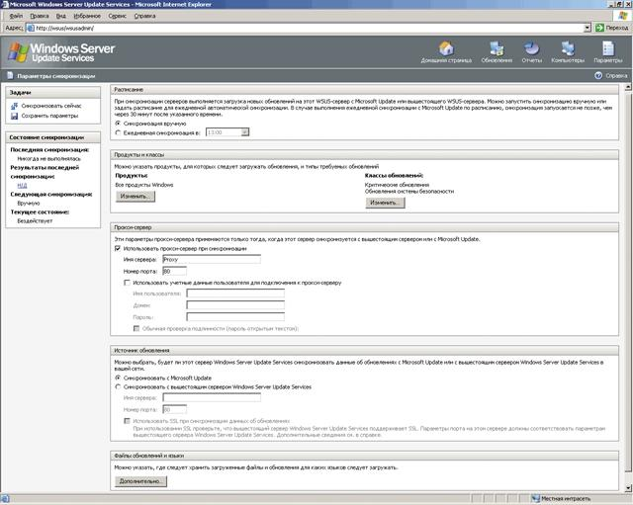

Slide 20
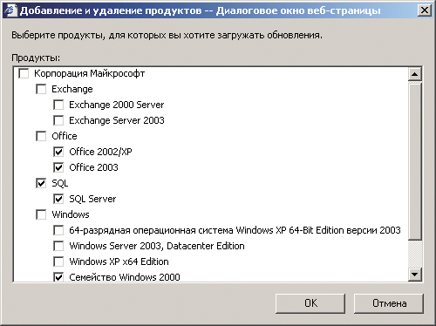
В разделе «Расписание» можно выбрать ручную либо автоматическую ежедневную синхронизацию в определенное время. Пока оставляем ручной режим запуска процесса синхронизации.
В разделе «Продукты и классы» можно указать программные продукты и типы обновлений для них. Щёлкнув по кнопке «Изменить» в левой части раздела, открываем окно со списком программ, для которых можно загружать обновления. Отмечаем продукты, которые есть в нашей сети и которые хотим обновлять.

Slide 21
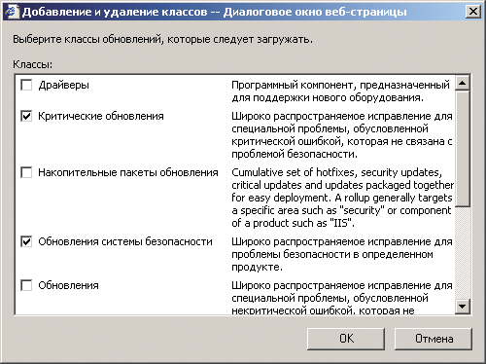
Таким же образом, щелкнув по кнопке «Изменить» под перечнем классов обновлений, в открывшемся окне отмечаем нужные типы (классы). Для загрузки доступны следующие классы: драйверы, критические обновления, накопительные пакеты обновления, обновления системы безопасности и пакеты новых функций. Для каждого типа приводится описание. По умолчанию загружаются только критические обновления и обновления системы безопасности. На первое время можно оставить загрузку обновлений только этих классов.

Slide 22
Следующий раздел – «Прокси-сервер». Если в сети для доступа в интернет используется прокси-сервер, заполняем необходимые поля этого раздела.
Следующий раздел – «Источник обновления». Если это первый сервер WSUS в сети, оставляем загрузку с узла Microsoft Update. В противном случае указываем адрес и порт вышестоящего сервера WSUS, с которого будут загружаться обновления.
Последний раздел – «Файлы обновлений и языки». Нажав на кнопку «Дополнительно», попадаем в окно настройки дополнительных параметров синхронизации. В группе параметров «Файлы обновлений» задаётся место хранения и в случае выбора места на локальном сервере указывается способ загрузки и тип файлов обновлений. В большинстве случаев оптимальным вариантом будет локальное хранение файлов обновлений при включенном флажке «Загружать файлы обновлений на этот сервер, только если они одобрены». В этом случае обновления будут загружаться с узла Microsoft Update только в случае одобрения установки (администратором или автоматически). Файлы так называемой экспресс-установки имеют больший размер, т.е. будут увеличивать трафик интернет-соединения, и соответственно увеличится время их загрузки на сервер, но обновления клиентских компьютеров будут происходить быстрее. Здесь нужно сделать выбор в зависимости от конкретной конфигурации сети, скорости, загруженности и стоимости интернет-соединения. Пока можно не включать параметр «Загружать файлы экспресс-установки».

Slide 23
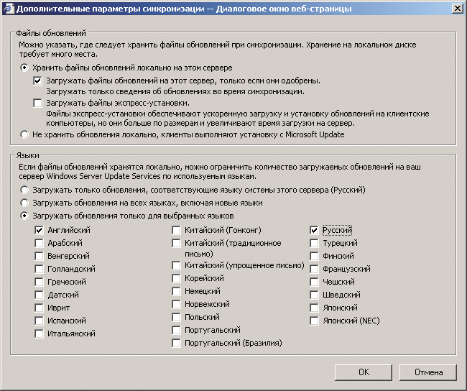

Slide 24
Далее необходимо настроить автоматическое одобрение обнаружения и установки обновлений. Под обнаружением понимается проверка необходимости и возможности установки обновления для клиентского компьютера. В консоли WSUS щелкаем ссылку «Параметры Параметры автоматического одобрения». На открывшейся странице в разделе «Обновления» настраиваем параметры автоматического одобрения для обнаружения и установки обновлений. Пожалуй, будет вполне логичным автоматически обнаруживать все синхронизируемые с узлом Microsoft Update классы обновлений для всех компьютеров сети, но автоматически устанавливать их пока не будем.

Slide 25
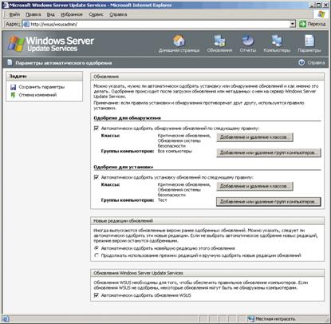

Slide 26
В разделе «Новые редакции обновлений» устанавливается реакция сервера WSUS на выход новых версий уже одобренных обновлений. Полагаю, что вполне естественным будет установить параметр «Автоматически одобрять новейшую редакцию этого обновления».
В разделе «Обновления Windows Server Update Services» настраивается автоматическая загрузка обновлений самого сервера WSUS. Естественно, нужно включить этот параметр для своевременной установки обновлений и исправлений WSUS.
Теперь можно приступить к настройке службы автоматического обновления клиентских компьютеров. Если в сети используется служба каталогов Active Directory, можно и нужно использовать объекты групповой политики (GPO) для настройки клиентов. При отсутствии в сети развернутой службы каталогов можно использовать локальную групповую политику.
Для этого в редакторе объектов групповой политики нужно открыть узел «Конфигурация компьютера Административные шаблоны Компоненты Windows Windows Update». Если этого узла нет, то необходимо самостоятельно добавить административный шаблон wuau.adm. Каждый из параметров достаточно подробно описан, поэтому остановимся только на тех, которые необходимы для первоначальной настройки.

Slide 27
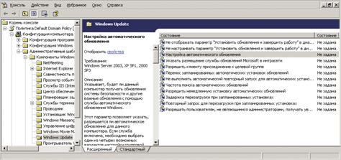

Slide 28
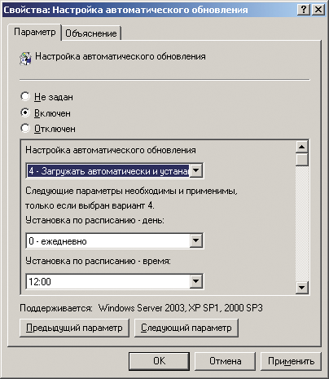
Откройте свойства параметра «Настройка автоматического обновления»

Slide 29
Следующий параметр – «Указать размещение службы обновлений Microsoft в интрасети»
Параметр Разрешать пользователям, не являющимися администраторами, получать уведомления об обновлениях. Не стоит обременять пользователей лишней информацией, они и без того постоянно загружены работой. Отключим этот параметр. Заодно уменьшим количество входящих телефонных звонков на наше рабочее место.
Теперь откроем страницу Компьютеры консоли WSUS. Через некоторое время, после применения рабочими станциями групповых политик, на этой странице начнут появляться имена компьютеров. После этого можно переместить несколько в созданную ранее группу Тест для установки и проверки обновлений. Для этого выделим нужные компьютеры в списке, нажмём ссылку «Перемещение выбранных компьютеров» и в открывшемся окне выберем группу Тест.

Slide 30
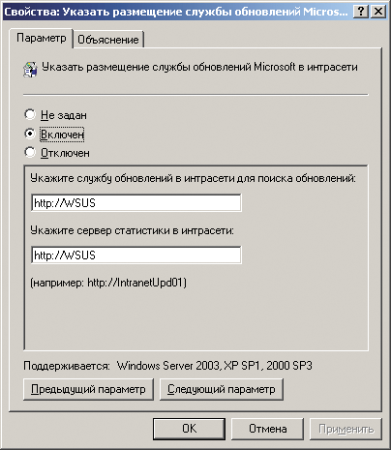

Slide 31
Синхронизация
После настройки параметров щелкаем по ссылке «Синхронизировать сейчас» на домашней странице консоли WSUS или на странице настройки параметров синхронизации. Сервер WSUS подключится к узлу Microsoft Update для проверки новых доступных обновлений. После окончания синхронизации сервер начнет процесс обнаружения. Откроем страницу со списком обновлений, щелкнув по ссылке «Обновления»

